Slide 1


소프트웨어학과
에꼴
알고르즘 문제 풀이 (백준)
지도교수 : 손정호 교수님, 김주현 교수, 최동환 교수님
이름 : 김규태
학번 : 2020575009
2025.10.24

Slide 2
contents
01
02
03
04
특정 거리의 도시 찾기
소트인사이드
ATM
K번째 수
Java, Python, Js
Java, Python, Js
Java, Python, Js
Java, Python, Js
05
06
07
08
수 정열하기 2
수 정열하기 3
연결 요소의 개수
DFS와 BFS
Java, Python, Js
Java, Python, Js
Java, Python, Js
Java, Python, Js

Slide 3

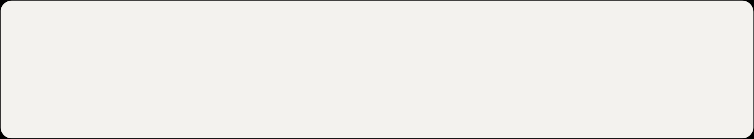




1516. 게임 개발
문제
숌 회사에서 이번에 새로운 전략 시뮬레이션 게임 세준 크래프트를 개발하기로 하였다.
핵심적인 부분은 개발이 끝난 상태고, 종족별 균형과 전체 게임 시간 등을 조절하는 부분만 남아 있었다.
게임 플레이에 들어가는 시간은 상황에 따라 다를 수 있기 때문에, 모든 건물을 짓는데 걸리는 최소의 시간을 이용하여 근사하기로 하였다. 물론, 어떤 건물을 짓기 위해서 다른 건물을 먼저 지어야 할 수도 있기 때문에 문제가 단순하지만은 않을 수도 있다. 예를 들면 스타크래프트에서 벙커를 짓기 위해서는 배럭을 먼저 지어야 하기 때문에, 배럭을 먼저 지은 뒤 벙커를 지어야 한다. 여러 개의 건물을 동시에 지을 수 있다.
편의상 자원은 무한히 많이 가지고 있고, 건물을 짓는 명령을 내리기까지는 시간이 걸리지 않는다고 가정하자.
입력
첫째 줄에 건물의 종류 수 N(1 ≤ N ≤ 500)이 주어진다. 다음 N개의 줄에는 각 건물을 짓는데 걸리는 시간과 그 건물을 짓기 위해 먼저 지어져야 하는 건물들의 번호가 주어진다. 건물의 번호는 1부터 N까지로 하고, 각 줄은 -1로 끝난다고 하자. 각 건물을 짓는데 걸리는 시간은 100,000보다 작거나 같은 자연수이다. 모든 건물을 짓는 것이 가능한 입력만 주어진다.
출력
N개의 각 건물이 완성되기까지 걸리는 최소 시간을 출력한다.
메모리 제한: 128 MB
시간 제한: 2 초
난이도: 골드 Ⅲ

Slide 4
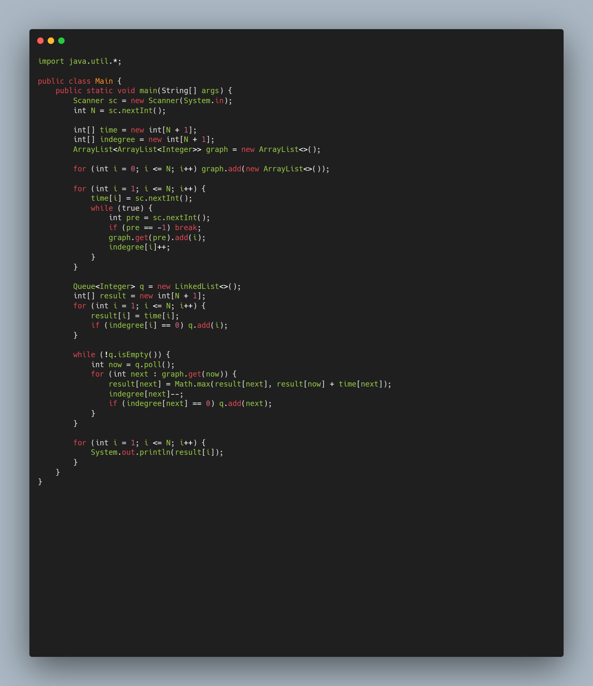
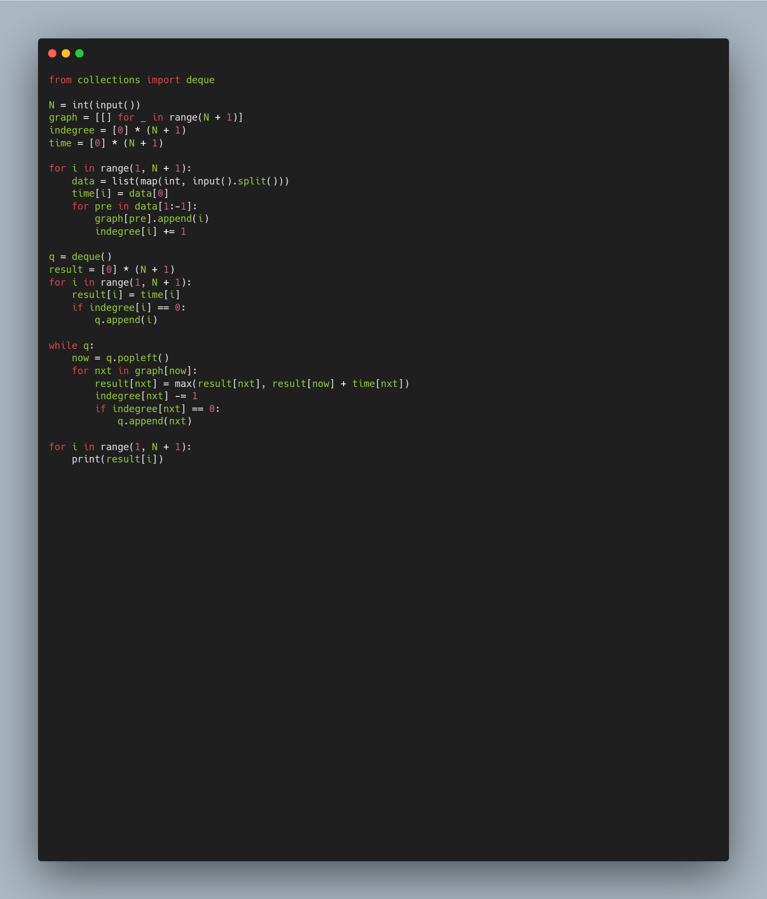
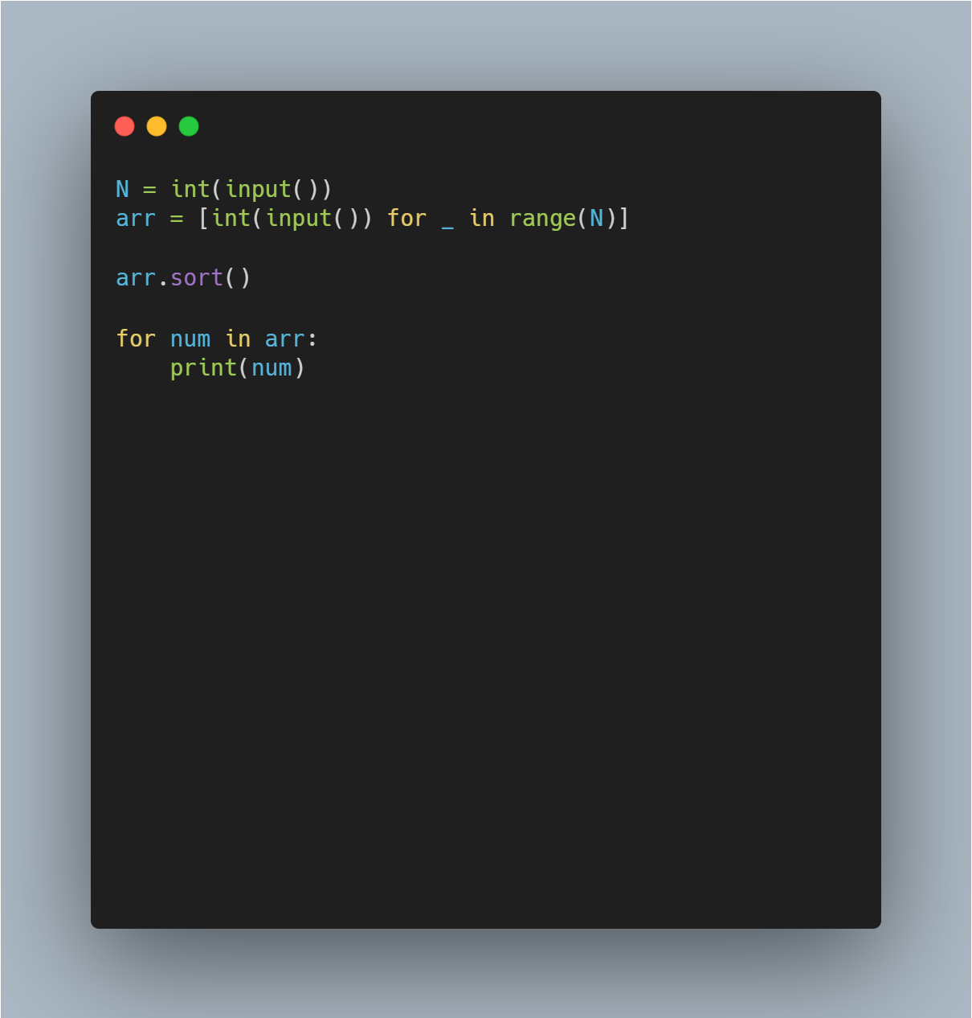
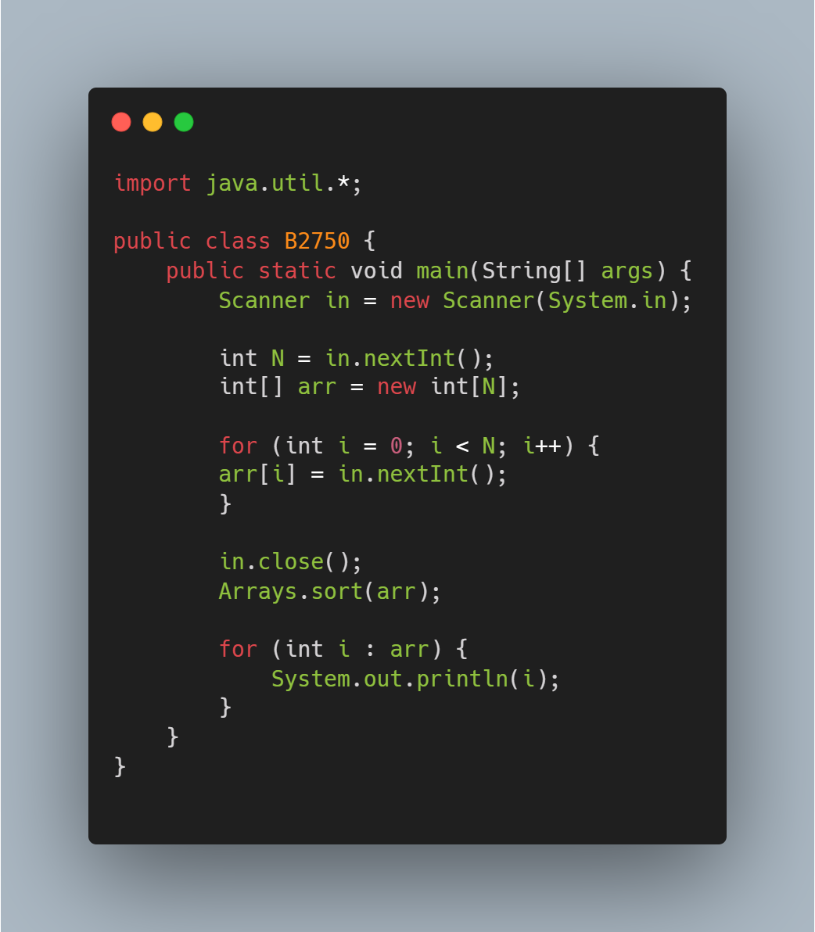
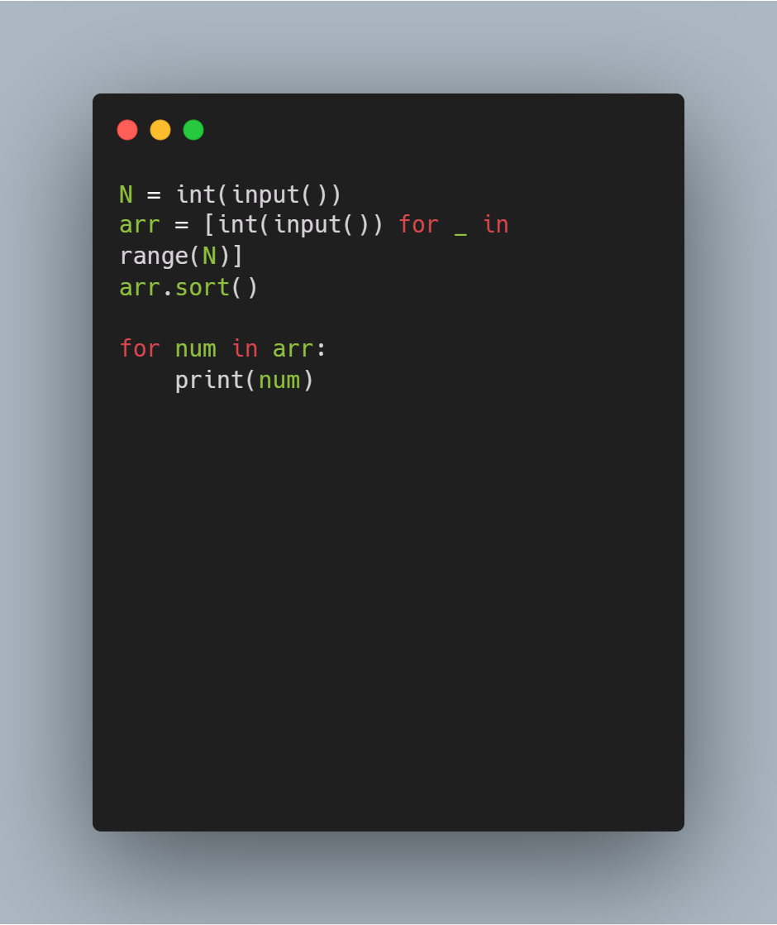
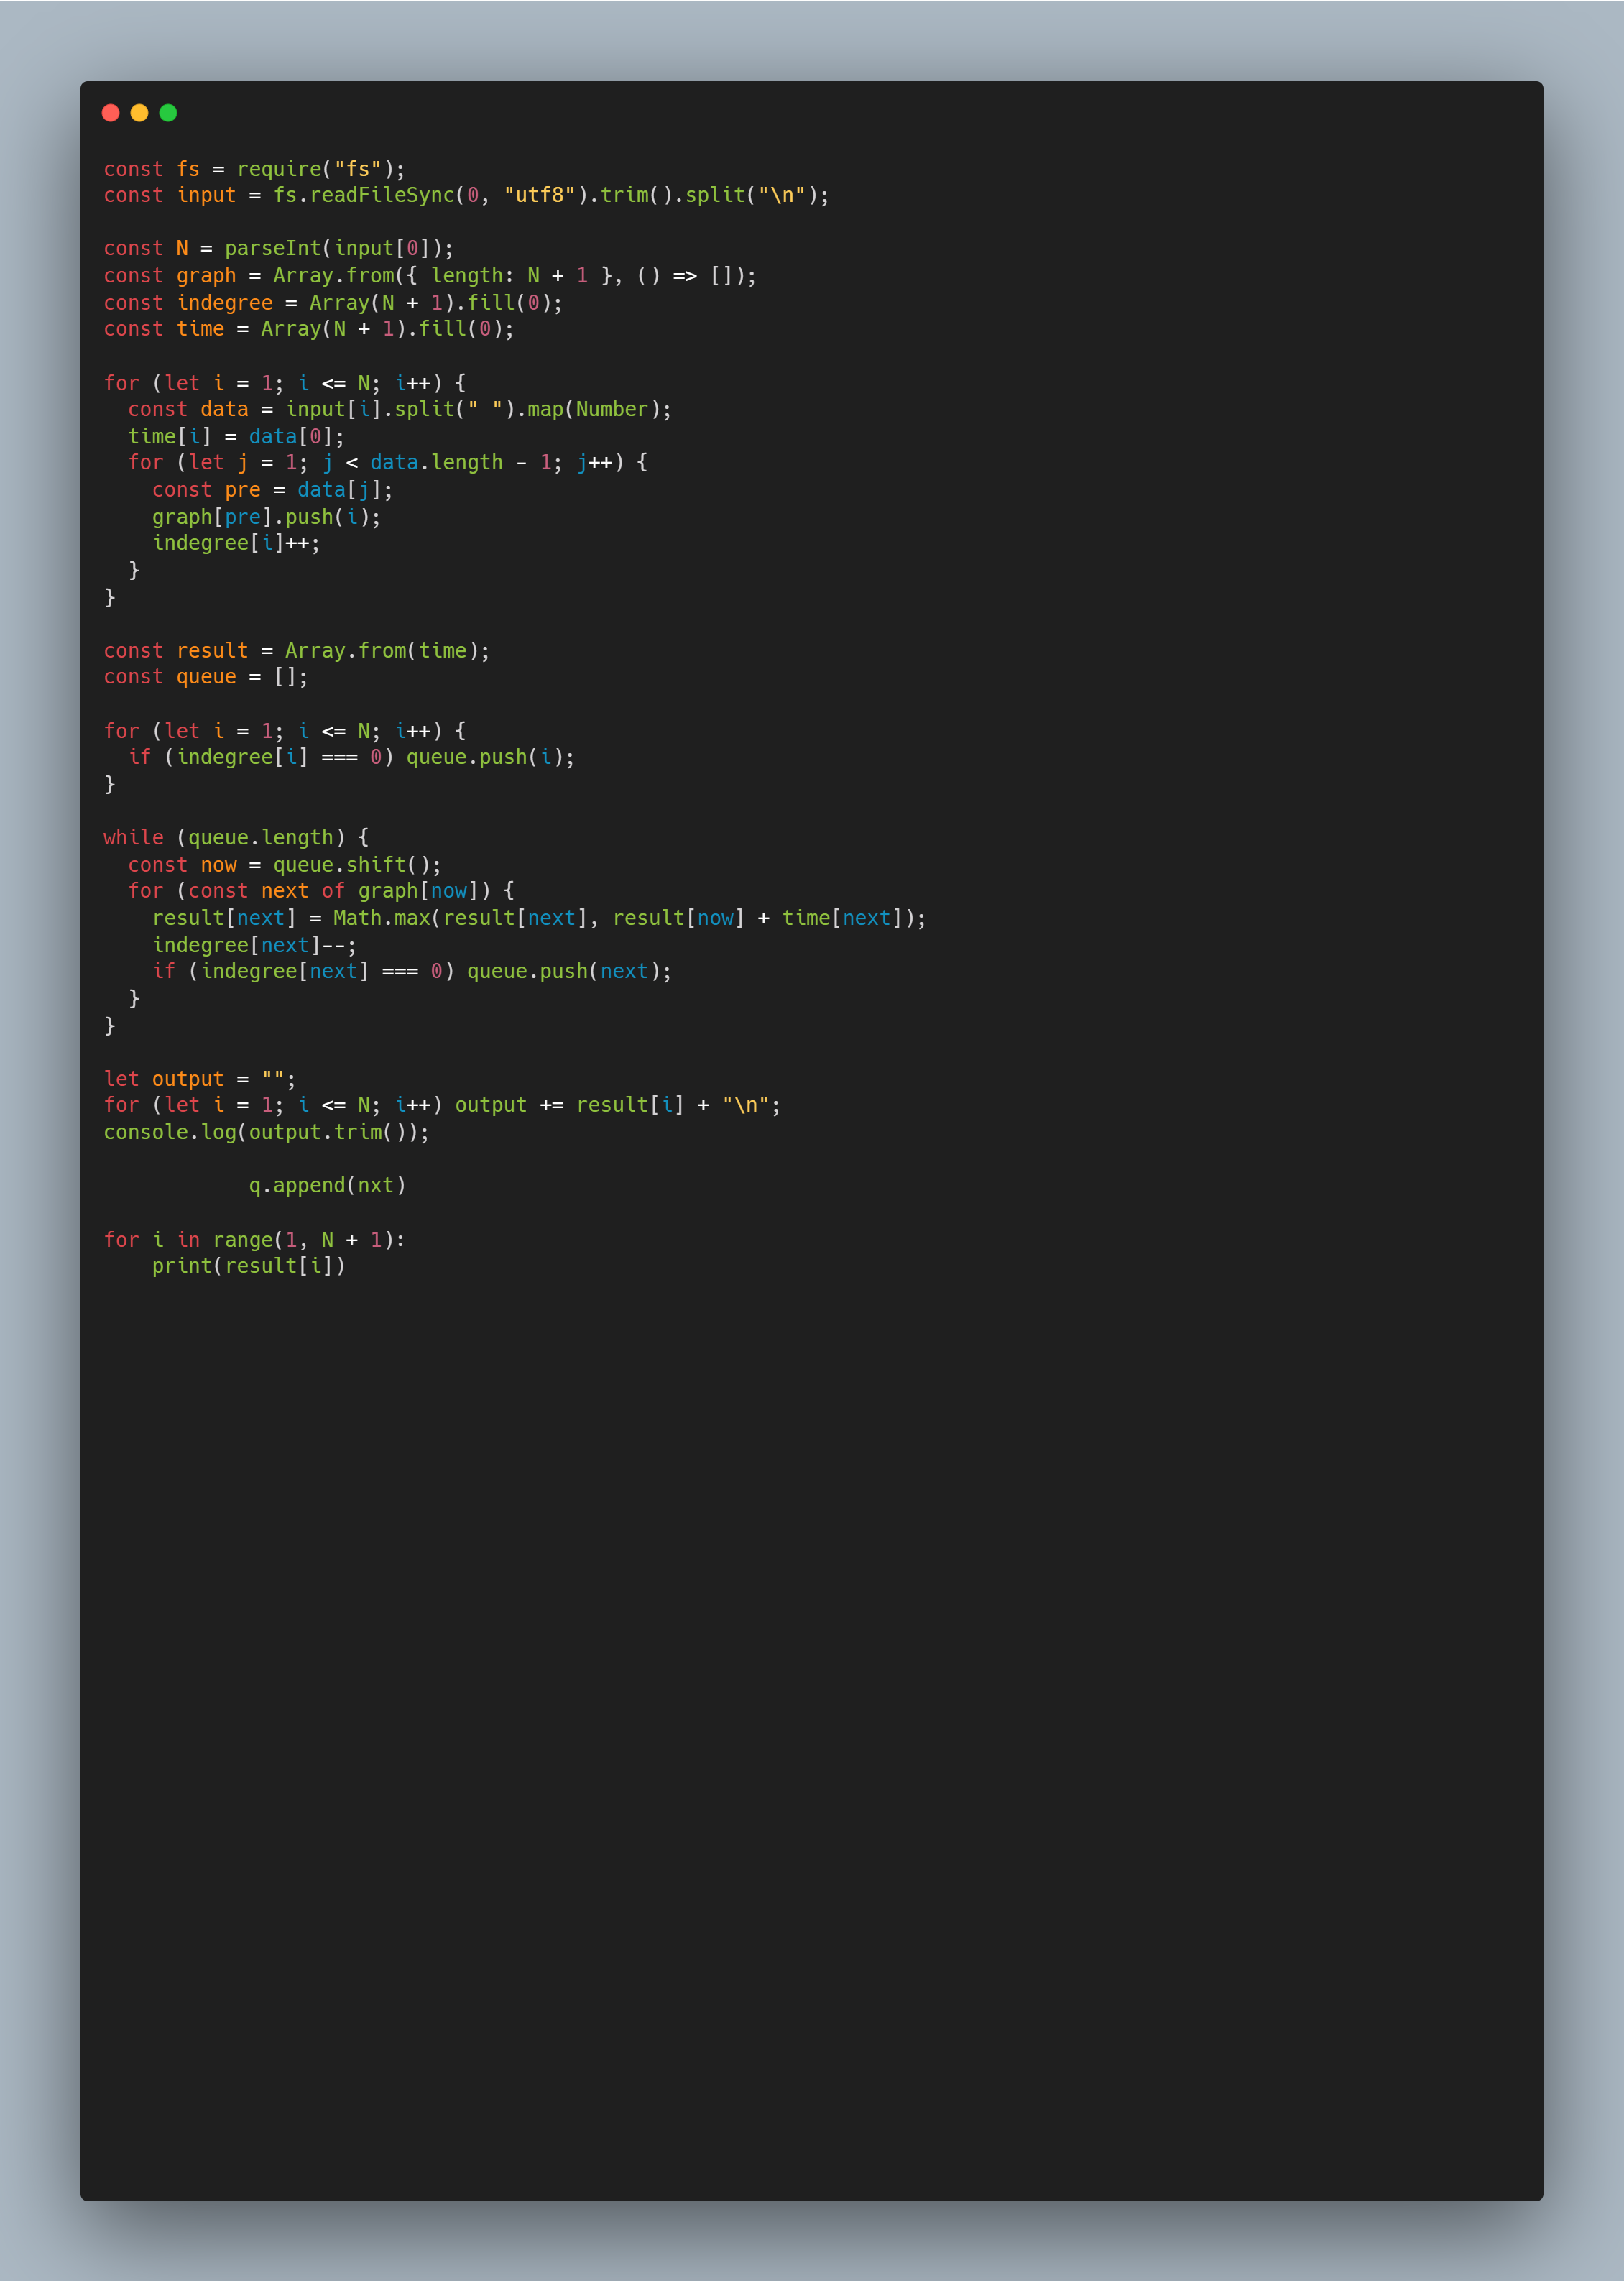




2750. 수 정열하기

Slide 5
2750. 수 정열하기
Q1. 이 코드에서 indegree 배열의 역할은 무엇인가요?
A1.indegree[i]는 i번째 건물을 짓기 위해 먼저 지어야 하는 건물의 개수를 의미합니다.즉, 진입 차수가 0이면(=선행 건물이 없으면) 바로 지을 수 있습니다.이 값은 위상 정렬에서 시작점을 찾는 기준으로 사용됩니다.
Q2. 왜 graph를 ArrayList<ArrayList<Integer>>로 만들었나요?
A2.각 건물마다 다음에 지을 수 있는 건물 목록을 저장하기 위해서입니다.graph.get(a).add(b)는 “건물 a를 지은 뒤 b를 지을 수 있다”는 의미죠.즉, 인접 리스트(Adjacency List) 형태로 그래프를 표현했습니다.
Q3. result[next] = Math.max(result[next], result[now] + time[next]); 이 부분은 왜 필요한가요?
A3.이 식은 “건물 next를 짓기까지 걸리는 최소 시간을 계산”합니다.건물 next를 짓기 위해 여러 개의 선행 건물이 있을 수 있는데,그중 가장 오래 걸리는 선행 경로를 기준으로 해야 하기 때문에 Math.max를 사용합니다.
Q4. indegree[next]--는 어떤 의미인가요?
A4.현재 건물 now를 지었으니, next의 선행 조건 중 하나가 해결되었다는 뜻입니다.즉, next의 진입 차수를 1 감소시켜,모든 선행 건물이 지어졌을 때(indegree[next] == 0) 큐에 넣을 수 있도록 합니다.
Q5. 위상 정렬을 왜 Queue로 구현했나요?
A5.위상 정렬은 진입 차수가 0인 노드부터 차례대로 처리하는 알고리즘이기 때문에,먼저 들어온 노드를 먼저 처리해야 합니다.따라서 FIFO 구조인 큐(Queue) 가 적합합니다.

Slide 6
2750. 수 정열하기
Q6. 만약 건물 간에 순환(사이클)이 존재하면 어떻게 될까요?
A6.사이클이 존재하면 위상 정렬이 불가능합니다.즉, 어떤 건물을 짓기 위해 스스로를 다시 필요로 하는 상황이 생깁니다.이 코드에서는 명시적인 사이클 검사는 하지 않지만,indegree[i]가 0이 되지 않아 큐에 들어가지 않는 노드가 생기면 사이클이 있다는 뜻입니다.
Q7. result[i] = time[i]; 이 초기화는 왜 필요한가요?
A7.어떤 건물은 선행 건물이 없을 수도 있습니다.그런 경우엔 자기 자신의 건설 시간만으로 완성되기 때문에초기값으로 자기 자신의 time[i]를 설정합니다.
Q8. 입력에서 -1을 만날 때까지 읽는 이유는 무엇인가요?
A8.문제에서 각 건물의 입력 형식이건설 시간 a b c ... -1 처럼,선행 건물 목록이 가변적이기 때문입니다.-1은 입력 종료 신호로 사용됩니다.
Q9. 시간 복잡도는 어떻게 되나요?
A9.모든 노드와 간선을 한 번씩만 탐색하기 때문에O(N + M) 입니다.(N은 건물 수, M은 선행 관계 수)즉, 매우 효율적인 알고리즘입니다.
Q10. 결과 출력 시 result[i]를 그대로 출력하는 이유는?
A10.result[i]는 건물 i가 완성되는 최소 시간을 의미합니다.위상 정렬 과정에서 선행 조건들을 모두 고려해 누적되었기 때문에,최종적으로 result[i]만 출력하면 각 건물의 완성 시점을 바로 알 수 있습니다.

Slide 7
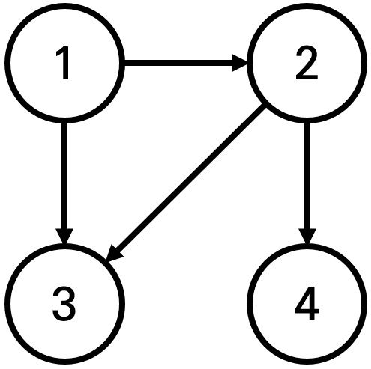
18352. 특정 거리의 도시 찾기
문제
어떤 나라에는 1번부터 N번까지의 도시와 M개의 단방향 도로가 존재한다. 모든 도로의 거리는 1이다.
이 때 특정한 도시 X로부터 출발하여 도달할 수 있는 모든 도시 중에서, 최단 거리가 정확히 K인 모든 도시들의 번호를 출력하는 프로그램을 작성하시오. 또한 출발 도시 X에서 출발 도시 X로 가는 최단 거리는 항상 0이라고 가정한다.
예를 들어 N=4, K=2, X=1일 때 다음과 같이 그래프가 구성되어 있다고 가정하자. 이 때 1번 도시에서 출발하여 도달할 수 있는 도시 중에서, 최단 거리가 2인 도시는 4번 도시 뿐이다. 2번과 3번 도시의 경우, 최단 거리가 1이기 때문에 출력하지 않는다.
입력
첫째 줄에 정렬하려고 하는 수 N이 주어진다. N은 1,000,000,000보다 작거나 같은 자연수이다.
출력
첫째 줄에 자리수를 내림차순으로 정렬한 수를 출력한다.
메모리 제한: 128 MB
시간 제한: 2 초
난이도: 실버 Ⅱ

Slide 8
11399. ATM
문제
인하은행에는 ATM이 1대밖에 없다. 지금 이 ATM앞에 N명의 사람들이 줄을 서있다. 사람은 1번부터 N번까지 번호가 매겨져 있으며, i번 사람이 돈을 인출하는데 걸리는 시간은 Pi분이다.사람들이 줄을 서는 순서에 따라서, 돈을 인출하는데 필요한 시간의 합이 달라지게 된다. 예를 들어, 총 5명이 있고, P1 = 3, P2 = 1, P3 = 4, P4 = 3, P5 = 2 인 경우를 생각해보자. [1, 2, 3, 4, 5] 순서로 줄을 선다면, 1번 사람은 3분만에 돈을 뽑을 수 있다. 2번 사람은 1번 사람이 돈을 뽑을 때 까지 기다려야 하기 때문에, 3+1 = 4분이 걸리게 된다. 3번 사람은 1번, 2번 사람이 돈을 뽑을 때까지 기다려야 하기 때문에, 총 3+1+4 = 8분이 필요하게 된다. 4번 사람은 3+1+4+3 = 11분, 5번 사람은 3+1+4+3+2 = 13분이 걸리게 된다. 이 경우에 각 사람이 돈을 인출하는데 필요한 시간의 합은 3+4+8+11+13 = 39분이 된다. 줄을 [2, 5, 1, 4, 3] 순서로 줄을 서면, 2번 사람은 1분만에, 5번 사람은 1+2 = 3분, 1번 사람은 1+2+3 = 6분, 4번 사람은 1+2+3+3 = 9분, 3번 사람은 1+2+3+3+4 = 13분이 걸리게 된다. 각 사람이 돈을 인출하는데 필요한 시간의 합은 1+3+6+9+13 = 32분이다. 이 방법보다 더 필요한 시간의 합을 최소로 만들 수는 없다. 줄을 서 있는 사람의 수 N과 각 사람이 돈을 인출하는데 걸리는 시간 Pi가 주어졌을 때, 각 사람이 돈을 인출하는데 필요한 시간의 합의 최솟값을 구하는 프로그램을 작성하시오.
입력
첫째 줄에 사람의 수 N(1 ≤ N ≤ 1,000)이 주어진다. 둘째 줄에는 각 사람이 돈을 인출하는데 걸리는 시간 Pi가 주어진다. (1 ≤ Pi ≤ 1,000)
출력
첫째 줄에 각 사람이 돈을 인출하는데 필요한 시간의 합의 최솟값을 출력한다.
메모리 제한: 256 MB
시간 제한: 1 초
난이도: 실버 Ⅲ

Slide 9
11004. K번째 수
문제
수 N개 A1, A2, ..., AN이 주어진다. A를 오름차순 정렬했을 때, 앞에서부터 K번째 있는 수를 구하는 프로그램을 작성하시오.
입력
첫째 줄에 N(1 ≤ N ≤ 5,000,000)과 K (1 ≤ K ≤ N)이 주어진다.
둘째에는 A1, A2, ..., AN이 주어진다. (-109 ≤ Ai ≤ 109)
출력
A를 정렬했을 때, 앞에서부터 K번째 있는 수를 출력한다.
메모리 제한: 512 MB
시간 제한: 2 초
난이도: 실버 Ⅴ

Slide 10
2751. 수 정렬하기2
문제
N개의 수가 주어졌을 때,
이를 오름차순으로 정렬하는 프로그램을 작성하시오.
입력
첫째 줄에 수의 개수 N(1 ≤ N ≤ 1,000,000)이 주어진다. 둘째 줄부터 N개의 줄에는 수가 주어진다.
이 수는 절댓값이 1,000,000보다 작거나 같은 정수이다. 수는 중복되지 않는다.
출력
첫째 줄부터 N개의 줄에 오름차순으로 정렬한 결과를 한 줄에 하나씩 출력한다.
메모리 제한: 256 MB
시간 제한: 2 초
난이도: 실버 Ⅴ

Slide 11
10989. 수 정렬하기3
문제
N개의 수가 주어졌을 때,
이를 오름차순으로 정렬하는 프로그램을 작성하시오.
입력
첫째 줄에 수의 개수 N(1 ≤ N ≤ 10,000,000)이 주어진다. 둘째 줄부터 N개의 줄에는 수가 주어진다.
이 수는 10,000보다 작거나 같은 자연수이다.
출력
첫째 줄부터 N개의 줄에 오름차순으로 정렬한 결과를 한 줄에 하나씩 출력한다.
메모리 제한: 512 MB
시간 제한: 3 초
난이도: 실버 Ⅴ

Slide 12
11724. 연결 요소의 개수
문제
방향 없는 그래프가 주어졌을 때,
연결 요소 (Connected Component)의 개수를 구하는 프로그램을 작성하시오.
입력
첫째 줄에 정점의 개수 N과 간선의 개수 M이 주어진다.
(1 ≤ N ≤ 1,000, 0 ≤ M ≤ N×(N-1)/2) 둘째 줄부터 M개의 줄에 간선의 양 끝점 u와 v가 주어진다. (1 ≤ u, v ≤ N, u ≠ v) 같은 간선은 한 번만 주어진다.
출력
첫째 줄에 연결 요소의 개수를 출력한다.
메모리 제한: 512 MB
시간 제한: 3 초
난이도: 실버 Ⅴ

Slide 13
1260. DFS와 BFS
문제
그래프를 DFS로 탐색한 결과와 BFS로 탐색한 결과를 출력하는 프로그램을 작성하시오.
단, 방문할 수 있는 정점이 여러 개인 경우에는 정점 번호가 작은 것을 먼저 방문하고,
더 이상 방문할 수 있는 점이 없는 경우 종료한다. 정점 번호는 1번부터 N번까지이다.
입력
첫째 줄에 정점의 개수 N(1 ≤ N ≤ 1,000), 간선의 개수 M(1 ≤ M ≤ 10,000), 탐색을 시작할 정점의 번호 V가 주어진다. 다음 M개의 줄에는 간선이 연결하는 두 정점의 번호가 주어진다. 어떤 두 정점 사이에 여러 개의 간선이 있을 수 있다. 입력으로 주어지는 간선은 양방향이다.
출력
첫째 줄에 DFS를 수행한 결과를, 그 다음 줄에는 BFS를 수행한 결과를 출력한다. V부터 방문된 점을 순서대로 출력하면 된다.
메모리 제한: 128 MB
시간 제한: 2 초
난이도: 실버 Ⅱ

Slide 14
Reference
백준 온라인 저지
ChatGPT
perplexity
https://www.acmicpc.net/
https://chatgpt.com/
https://www.perplexity.ai/

Slide 15
감사합니다
이름 : 김규태
학번 : 2020575009

